Slide 1
Ajax und Webentwicklung mit Prototype
Einführung in Ajax, Vorstellung und Bewertung von Prototype.js, einer JavaScript Bibliothek für Ajax und Vorstellung der Webanwendung „Rent a bike“ (Prototyp)
Notes:
In kommenden 60 Minuten über 2 Dinge
Konzept AJAX, „Async…“ zur asynchronen Datenübertragung vorstellen
Prototype.js, das ehemals populärste JS-Bibliothek für Ajax Funktionalität
Am Ende eigene Anwendung vorstellen, die wir auf Basis Ajax und Prototype.js entwickelt haben
Aussprache Ajax deutsch englisch, nicht immer konsistent
Test
11:36
F6 11:46
F12 12:00
http://t3n.de/news/jquery-javascript-nutzungszahlen-270720/

Slide 2
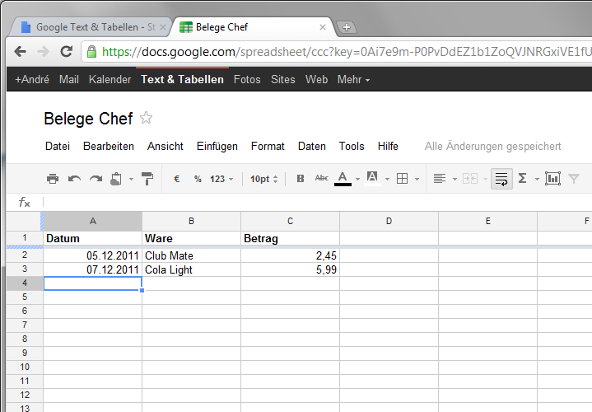
Motivation
Notes:
(Relevanz von Ajax sollte jedem bekannt sein. Man braucht sich nur das Blackboard ansehen, wie viele Stellenanzeigen dort von Webanwendungen handeln)
Um besser über Motivation von Ajax reden zu können, haben wir uns Anwendungsbeispiel ausgedacht
Hineinversetzen in Bob, Sekretär, bekommt von Chef jeden Tag Belege auf den Tisch mit Ausgaben
Anwendungsfall: Am Monatsende Belege einpflegen, mehrere Einträge schnell hintereinander einfügen
Firma von Bob verwendet seit kurzem Google Docs, und Bob ist sehr zufrieden damit, hat gar keinen Unterschied zu Excel bemerkt, als er umgestiegen ist.
Wir werden heute sehen: 1) Warum ist Firma von Bob auf eine Webanwendung umgestiegen 2) wie hat Ajax dazu beigetragen
Unternehmen ist schlau, nutzt kostenloses Google Docs und Bob ist damit sehr zufrieden
Das war nicht immer so: Früher hat Bob mit Excel gearbeitet.
Werden sehen anhand von diesem Beispiel, warum Webanwendungen heute so nah an Desktop-Anwendungen sind wie nie zuvor, und welchen Anteil Ajax daran hatte.
Anwendungsfall: Tabellenkalkulation, mehrere Einträge nacheinander hinzufügen
Inhalt soll:
- Warum ist das Thema interessant/wichtig?
- Wenn möglich anhand eines Beispiels
Ideen:
Hygenefaktoren bei Nutzung von Ajax = welche bei positiver Ausprägung die Entstehung von Unzufriedenheit verhindern, aber nicht zur Zufriedenheit beitragen bzw. diese erzeugen.
„Ich bin voll auf Ajax“, aber leider mit Nebenwirkungen;-(
TODO: Blackboard Analyse (wie viele % Stellenauschreibungen sind über Webanwendungen?)

Slide 3
Gliederung
Einführung – Motivation Ajax
Ajax
Funktionsweise
Nebenwirkungen
Prototype
Motivation
Elementare Funktionen
Bewertung
Rent a bike
Zusammenfassung und Ausblick
Notes:
- Was kann ich erwarten?
- Welche inhaltlichen Punkte werden angesprochen
- Wiederholt einblenden
Text
Einführung zu Ajax, was ist Motivation dahinter, welche Ziele werden damit verfolgt
Funktionsweise Ajax (Technologien hinter Ajax)
aber auch Nebenwirkungen (typische Fallstricke, Grenzen) von Ajax
Prototype:
Rent a bike: Gehen auf Erfahrungen ein
Ausblick: Was wir noch alles gerne besprochen hätten, was den Rahmen sprengt
Später: Prototype in erster Linie als Ajax-Implementierung, obwohl es noch mehr kann

Slide 4
1. Einführung
Erwartete Kenntnisse
HTTP, HTML, CSS, XML
JavaScript & DOM
JSON
Fragen dennoch erlaubt und erwünscht!
Notes:
Fragen generell erlaubt und erwünscht! Auch zu diesen Themen, weil Vorträge ausgefallen sind

Slide 5
1. Einführung – Motivation Ajax
1991 – Geburt WWW
HTTP, HTML und URLs
Ziel: Informationsaustausch (Webseiten)
Dann: Web-Anwendungen
Ausführung auf Webserver
Browser = User Interface
Großer Durchbruch im vergangenen Jahrzehnt (soziale Netzwerke, Collaboration, Online Text/Tabellenbearbeitung,…)
Notes:
Jetzt: Motivation und Ziele von Ajax
Ausholen: Jahr 1991, Veröffentlichung WWW durch Tim-Berners Lee WWW /= Internet!...
Ursprüngliches Ziel: Forschungsergebnisse einfach austauschen = Informationsaustausch = Webseiten
Relativ schnell klar, dass mit Formularen und Logik/Datenbank auf Server Anwendungen möglich sind. Neue Gattung
Unglaublicher Durchbruch und Verbreitung. Warum?
1991 WWW = HTTP, HTML & URLs
Achtung: Nicht Internet. Internet ist älter, und nur darunterliegendes Netz
Überleitung: Wissen alle, das großer Durchbruch der Webanwendungen, aber warum?
Laut Vorlage: Wo ist das Thema einzuordnen?

Slide 6
1. Einführung – Motivation Ajax
Vorteile Webanwendungen (Anbietersicht)
Plattformunabhängig, nur Browser
Leichtere Aktualisierung
Zentrale Datenhaltung (Nutzungsstatistik, etc.)
Vorteile Webanwendungen (Nutzersicht)
Aktualität
Plattformunabhängig
Auf allen Geräten nutzbar (z.B. Urlaub, bei Freunden)
Keine Installation = Sofortige Nutzung
Thin-Client = Rechenpower des Servers nutzen
Notes:
Frage: Welche Vorteile haben Webanwendungen ggü Desktop-Anwendungen?
Aktualität: Hat neuste Funktionalität, Fehler werden vom Anbieter schneller korrigiert
Plattformunabhängigkeit
…
Keine Installation = Geringere Nutzungshürde, Webanwendungen können sich schneller verbreiten
Thin Client: Wolfram Alpha
Sofortige Nutzung => Ermöglicht schnelle Verbreitung, z.B. durch Empfehlung. Geringe Nutzungshürde.
Thin-Client => Weil Anwendung läuft ja auf Webserver…

Slide 7
1. Einführung – Motivation Ajax
Nachteile „traditioneller “ Webanwendungen für Nutzer
Neu-Laden nach Aktion
Temporär nicht bedienbar, schlechte Usability
Latenz durch Internetübertragung
Schlechtere Performance als nativ
➔ Große Diskrepanz zwischen Desktop-Anwendungen und Web-Anwendungen
Notes:
Warum ist Bobs Firma nicht schon früher zur Webanwendung gewechselt?
Webanwendungen der 1ten Stunde, vor Ajax, hatten Nachteile
Wichtigster Nachteil: Nach jeder Aktion wird die ganze Seite neu geladen.
Für Bob würde das heißen, er würde einen Beleg abtippen, Enter klicken, warten.
Temporär nicht bedienbar
Vorstellung Excel: Jedesmal wenn Eintrag hinzugefügt wird, wird Datei geschlossen und wieder neu geöffnet. Verrückt! Aber das war damals die Wahrheit von Webanwendungen.
Zusammenfassend kann man sagen: …

Slide 8
1. Einführung – Motivation Ajax
Neue Technologien
1996: JavaScript & DOM & CSS
Webanw. jetzt auf Webserver UND Browser
Dynamisches Verändern der Seite
1999: XmlHttpRequest API
➔Asynchrone http-Abfragen im Hintergrund mit JavaScript
2005: Kombination = Ajax = „Asynchronous JavaScript with XML“
Notes:
Daher wurden neue Technologien eingeführt!
JavaScript
Webanwendung jetzt auch im Browser ausgeführt
Jetzt möglich, dynamisch Seiteninhalte zu verändern, ohne Seite neu zu laden
XMLHttpRequest
Ajax
Begriff ist erstmals 2005 gefallen, Ajax hat es davor aber defakto bereits gegeben
Übergang: Schauen wir uns an, ob und wie Ajax die Probleme von traditionellen Webanwendungen (vorhin identifiziert) löst…
Dezember 1996: CSS Level 1 Recommendation

Slide 9
1. Einführung – Motivation Ajax
Webanwendungen mit Ajax
Neu-Laden nach Aktion
nebenläufig & asynchron im Hintergrund
Temporär nicht bedienbar, schlechte Usability
nur relevante Teile aktualisiert
(Latenz durch Internetübertragung)
(Schlechtere Performance als nativ)
Notes:
Latenz:
1) schnelle Anschlüsse (DSL)
2) Beispiel Excel aufgreifen: Jetzt möglich, mehrere Zeilen hinzuzufügen, ohne warten zu müssen bis bei Server angekommen.
Performance:
1) Browser sehr optimiert
2) Chrome Native Client, WebGL, Adobe AIR, etc.

Slide 10
1. Einführung – Motivation Ajax
Zusammenfassung
Ajax = Kombination alter Technologien
Ziel: Diskrepanz zwischen Web-Anwendungen und Desktop-Anwendungen minimieren (insb. Usability)
Vorteile kommen voll zu Geltung → großer Durchbruch der Webanwendungen
Notes:
Ajax = Konzept, auf das wir gleich noch näher eingehen, das bestehende Technologien kombiniert
Diskrepanz jetzt wesentlich geringer
Vorteile von Webanwendungen kommen jetzt voll zur Geltung. schnellste Verbreitung einer Technologie in der gesamten Menschheitsgeschichte
ungeahntes Wachstum/Popularität, schnellste Verbreitung einer Technologie in der gesamten Menschheitsgeschichte.
Ideen:
„Enabling Technology“, allerdings nur in Zusammenspiel mit dem Internet
Fast wie Desktop Anwendungen (Native Code)

Slide 11
Gliederung
Einführung – Motivation Ajax
Ajax
Funktionsweise
Nebenwirkungen
Prototype
Motivation
Elementare Funktionen
Bewertung
Rent a bike
Zusammenfassung und Ausblick
Notes:
Bisher: Warum Ajax wichtig ist, welche Probleme es löst
Jetzt: Detail, wie es Probleme löst

Slide 12
Ajax - Funktionsweise
Asynchronous JavaScript with XML
Jesse James Garrett, A new approach to webapplications, 2005:
Asynchrone Übertragung
JavaScript clientseitig: Reaktion auf Nutzer & Nachladen von Inhalten
(Datenübertragung in XML)
Notes:
…
1.
2.
3. Trennung von Logik und Oberfläche

Slide 13
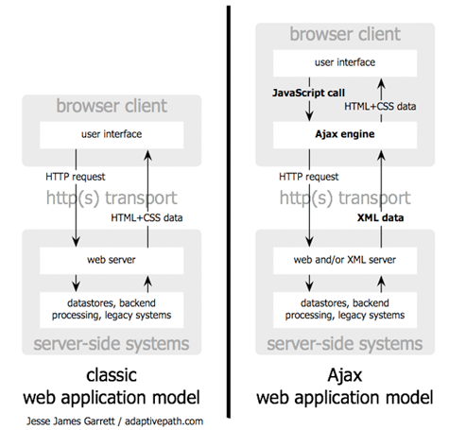
Ajax - Funktionsweise
Notes:
Abstrakte Darstellung, Stand 2005, Kern immer noch aktuell
Erklären: Links, rechts. Unterschied
Entscheidende Stelle (einziger Unterschied) ist bei „JavaScript call“, weil hier wird Anfrage jetzt nicht direkt an Server geschickt (Neuladen der Seite), sondern im Hintergrund, nebenläufig, behandelt. Die Webanwendung läuft also zum Teil lokal.

Slide 14
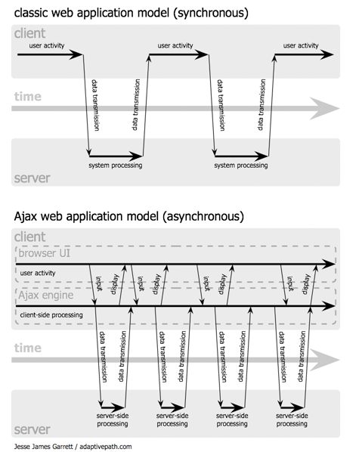
Ajax - Funktionsweise
Notes:
Jetzt vergleichen wir das aus zeitlicher Sicht und schauen uns zuerst klassische Webanwendung an
Für Bob ist das verlorene Zeit, er könnte kontinuierlich tippen
Beispiel Online-Tabelle. Nach jedem Einfügen warten…

Slide 15
Ajax - Funktionsweise
Notes:
User Activity jetzt durchgezogen, Bob kann ununterbrochen tippen
Online Tabellenkalkulation: Nicht warten, direkt weiterarbeiten…
Problem 1: Allerdings nicht Normallfall! Meist Eingabeformular, dann muss man warten.
Problem 2 (Publikum): Anzeige schon vor der Bestätigung. Nutzer denkt es wäre schon eingetragen, ist aber evtl. nicht ➔ Komplex für Oberflächenentwickler

Slide 16
Ajax - Funktionsweise
Browser
XmlHttpRequest API
API für Datenaustausch über HTTP(s)
Für Microsoft Outlook Web Access
1999 in IE5.0 eingeführt
Standardisierung W3C in Arbeit
➔Wrapper nutzen (Prototype.js)
User Interface/
DOM
JavaScript
XMLHttpRequest
XML, JSON, BJSON oder Custom
http(s) transport
Server
Notes:
Im Detail die einzelnen Komponenten an, aus denen Ajax heute besteht
JavaScript und DOM erklären wir nicht weiter
XMLHttpRequest: Name irreführend. API für senden von HTTP(s) Anfragen aus JavaScript
Erfunden Microsoft: Wollte Outlook als Webanwendung anbieten
Haben gesehen, dass Ajax Name irreführend ist, XMLHttpRequest ebenso!
Beispiel:
var client = new XMLHttpRequest();
client.onreadystatechange = handler;
client.open("GET", „admin/getbikes");
client.send();

Slide 17
Gliederung
Einführung – Motivation Ajax
Ajax
Funktionsweise
Nebenwirkungen
Prototype
Motivation
Elementare Funktionen
Bewertung
Rent a bike
Zusammenfassung und Ausblick

Slide 18
Ajax - Nebenwirkungen
Zurück Button
Lesezeichen
Polling Problem / Server Push
Suchmaschinen und Barrierefreiheit
Hohe Anforderungen an Client
Transparenz (ggü. Nutzer)

Slide 19
Gliederung
Einführung – Motivation Ajax
Ajax
Funktionsweise
Nebenwirkungen
Prototype
Motivation
Elementare Funktionen
Bewertung
Rent a bike
Zusammenfassung und Ausblick

Slide 20
Prototype Einführung und Motivation
Prototype wurde im Zuge von Ruby on Rails entwickelt und als eigenständiges clientseitiges JavaScript „Framework“ veröffentlich
Hauptaufgaben:
Convenience Funktionen wie die Selektoren für die DOM-Elemente
Browserunabhängig entwickeln von
Ajax,
Events
und mehr.

Slide 21
Prototype und die Convenience Funktionen
HTML:
<html>
…
<body>
<div id=„foo“ class=„clsFoo“>bar</div>
<div class=„clsFoo“>bar</div>
</body>
</html>
Prototype:
$(„foo“).innerHTML
//gibt „bar“ zurück
$$(„.clsFoo“)
//gibt die beiden DOM-
// Elemente zurück

Slide 22
Prototype und Ajax
new Ajax.Request('/your/url', {
onSuccess: function(response) {
var obj = response.responseText.evalJSON();
alert(“Der gesendete Name lautet” + obj.name);
}
onFailure: function(response) {
alert(“Verbindungs Probleme.”);
}
});

Slide 23
Gliederung
Einführung – Motivation Ajax
Ajax
Funktionsweise
Nebenwirkungen
Prototype
Motivation
Elementare Funktionen
Bewertung
Rent a bike
Zusammenfassung und Ausblick

Slide 24
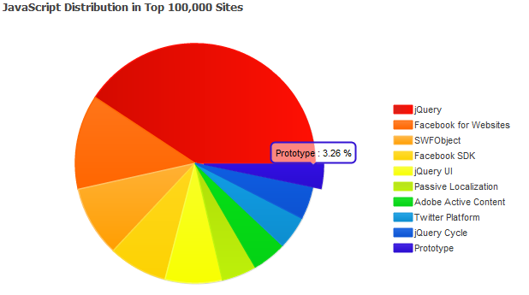
Prototype Bewertung: Verbreitungsgrad
Notes:
Der Verbreitungsgrad ist nicht unbedingt ausschlaggeben für ein gute oder schlechte Bibliothek
aber ob es in der Zukunft noch getragen wird von einer Community.
Zeigt aber auch die Relevanz

Slide 25
Prototype Bewertung: Effizienz
Benchmark mit Slickspeed (http://mootools.net/slickspeed/). Dabei werden die Selektoren auf Zuverlässigkeit und Zugriffgeschwindigkeit geprüft.
selectors | jQuery 1.5.1 | Prototype 1.7
… | … | …
final time (less is better) | 40 | 40
Notes:
Die Aussagekräftigkeit fehlt bei der Abbildung.
Es muss mündlich erwähnt werden, dass es bei den Selektoren zu jQuery und Prototype keine unterschiede gibt.

Slide 26
Prototype Bewertung: Überblick
 | jQuery 1.5.1 | Prototype 1.7
Dokumentation | ++ | +
Effizienz von den Selektoren | ++ | ++
Verbreitungsgrad | ++ | - -
Einarbeitungsaufwand | 0 | 0
Funktionsumfang | 0 | 0
Erweiterungen | ++ | -
Größe der Basis Bibliothek | 92 KByte (minified), 242 KByte (uncompressed) | 160 Kbyte (uncompressed)
Skala geht von ++, +, 0, -, bis - -

Slide 27
Gliederung
Einführung – Motivation Ajax
Ajax
Funktionsweise
Nebenwirkungen
Prototype
Motivation
Elementare Funktionen
Bewertung
Rent a bike
Zusammenfassung und Ausblick

Slide 28
Rent a bike
Wir zeigen jetzt wie man sich bei unser Applikation
registriert,
ein Fahrrad leiht und zurückgibt und
als Admin die Fahrräder anlegt.
Dabei werden wir immer den Ajax-Counter auf unserer Seite im Auge behalten.
Hier geht es zu unser Applikation: http://localhost:3000/

Slide 29
Gliederung
Einführung – Motivation Ajax
Ajax
Funktionsweise
Nebenwirkungen
Prototype
Motivation
Elementare Funktionen
Bewertung
Rent a bike
Zusammenfassung und Ausblick

Slide 30
Zusammenfassung
Ajax ist eine Schlüsseltechnologie für Webanwendungen geworden und nicht mehr weg zudenken.
Bedeutung von Prototype nimmt stark ab
löst alle grundlegende Probleme mit einer angemessener Effizienz aber
die Verbreitung ist nicht groß und
die Erweiterungen sind nicht umfänglich.
Notes:
-Wichtigste Erkenntisse prägnant zusammenfassen
Gedächtnisstütze
Kurz
- Was konnte heute nicht vorgestellt werden?
- Was gibt es in diesem Rahmen noch?
These: Die Entwicklung (Anwendungen->Webanwendungen) ist bei Mobiltelefonen gerade erst am entstehen. Etwas rückständig, dass wir noch apps haben! Nur teilweise nötig (siehe ARM Native App framework für Android)

Slide 31
Ausblick
Wie werden Nebenwirkungen von Web Application Frameworks gelöst?
Neue Technologien / Trends
Websockets
Web-Anwendungen optimiert für Mobile
Native Code

Slide 32
Diskussion
Mobile: Gleiche Entwicklung von nativen Apps zu Webanwendung?
Was haltet ihr von dem Trend, Apps durch mobile-optimierte Webanwendungen zu ersetzen (z.B. jQuery Mobile)?
Notes:
Simons Idee:
Warum wird Ajax sehr oft als Synonym für Web2.0 genutzt?
Gilt die Aussage: Von Users Freund zum Admins Feind?
Wann ist Ajax ein muss und wo ein „no go“?
André
Websockets: Polling Problem, ist Kommunikation mit Websockets noch Ajax?
Nativer Code im Browser: Was haltet ihr davon?
Mobile: Gleiche Entwicklung von nativen Apps zu Webanwendung: Was haltet ihr von dem Trend, Apps durch mobile-optimierte Webanwendungen zu ersetzen (z.B. jQuery Mobile)?
Wann kann Ajax überhaupt Vorteil bringen(Parallelisierung der Eingaben des Nutzers)? Wenn Abhängigkeiten zwischen Eingaben, dann hilft Ajax nicht viel, weil dann Wartesymbol…
Ajax vs. web2.0 (und web3.0)
Woher kommt Dominanz der Webanwendungen noch? Trend

Slide 33
BACKUP-
FOLIEN
Notes:
Simons Idee:
Warum wird Ajax sehr oft als Synonym für Web2.0 genutzt?
Gilt die Aussage: Von Users Freund zum Admins Feind?
Wann ist Ajax ein muss und wo ein „no go“?
André
Websockets: Polling Problem, ist Kommunikation mit Websockets noch Ajax?
Nativer Code im Browser: Was haltet ihr davon?
Mobile: Gleiche Entwicklung von nativen Apps zu Webanwendung: Was haltet ihr von dem Trend, Apps durch mobile-optimierte Webanwendungen zu ersetzen (z.B. jQuery Mobile)?
Wann kann Ajax überhaupt Vorteil bringen(Parallelisierung der Eingaben des Nutzers)? Wenn Abhängigkeiten zwischen Eingaben, dann hilft Ajax nicht viel, weil dann Wartesymbol…
Ajax vs. web2.0 (und web3.0)
Woher kommt Dominanz der Webanwendungen noch? Trend

Slide 34
MVC mit Ajax
Client (Browser)
View Browser Window (DOM, HTML)
Controller JavaScript Event Handlers (onload, onclick,…)
Model Proxy JavaScript Stub Objects
Http Ajax Requests
Server
Model
Notes:
Ziel MVC: spätere Änderung oder Erweiterung erleichtert und eine Wiederverwendbarkeit der einzelnen Komponenten ermöglicht. Z.B: Oberfläche auswechseln
Zentrale Frage: Wo ist Geschäftslogik?
Model: Darzustellende Daten (und Geschäftslogik). Änderungsmitteilung über PS. Model = Publisher
View: Stellt Daten dar. Wird als Subscriber informiert über Änderungen. Eingaben des Nutzers werden von Controller verarbeitet
Controller: Verwaltet und „steuert“ View, verarbeitet Eingaben, kommuniziert mit Model und gibt Antworten zurück
Geschäftslogik: Im Controller oder Model (lässt MVC offen)

Slide 35
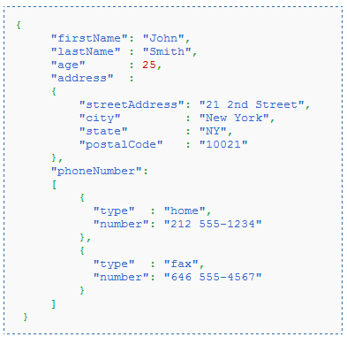
JSON
object
{}
{ members }
members
pair
pair , members
Pair
string : value
array
[]
[ elements ]
elements
value
value , elements

